Slide 1
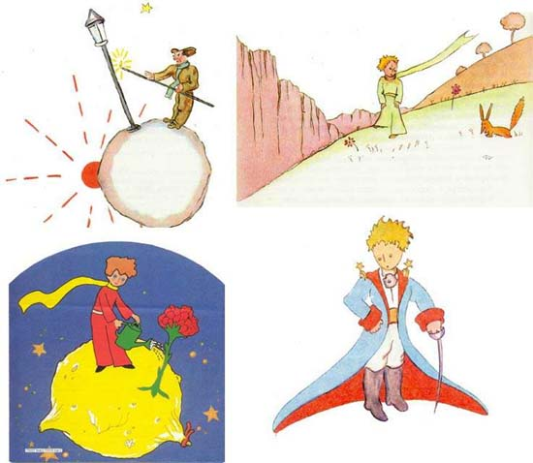
А. ДЕ СЕНТ-ЕКЗЮПЕРІ “МАЛЕНЬКИЙ ПРИНЦ” КОЖЕН ВІДПОВІДАЄ ЗА СВОЮ ПЛАНЕТУ…

Slide 2
ПЛАНЕТА

Slide 3
ДОБРО ЗЛО
ЛЮБОВ
НЕНАВИСТЬ
ВІРНІСТЬ ЗРАДНИЦТВО

Slide 4
1. Підготуйте оповідання про планету Маленького принца. Чому автор нас застерігає від баобабів? Чим вони небезпечні? 2. “Устав вранці, умився, причепурився - і відразу ж упорядкуй свою планету”, - сказав Маленький принц. Доведіть правоту цих слів на тексті казки. 3. Втіленням чого є Троянда? Як описує її автор? Підготуйте виразне читання за ролями Маленького принца й Троянди. Чому Маленький принц залишає Троянду?
1 група

Slide 5
“Ні, дорослі й правда дивний народ”, - говорив собі Маленький принц, продовжуючи шлях по планетах. Чи згодні ви із цією думкою? Підтвердьте відповідь прикладами з тексту, прочитавши про Короля, Честолюбця, П'яницю, Ділову людину, Географа. ( Які почуття викликають вони у вас? Що головне в їхньому мовленні? Які їхні основні якості?)
2 група

Slide 6
“Коли він запалює свій ліхтар - начебто народжується ще одна зірка або квітка. А коли він гасить ліхтар - начебто зірка або квітка засинають. Прекрасне заняття». Подумайте, для чого потрібний Ліхтарник на планеті, де міститься тільки він і ліхтар?
3 група

Slide 7
1) “Земля - планета не проста!” - чи згодні ви із цією думкою? Доведіть. Що очікувало Принца на цій планеті? 2) Що дало Принцеві перебування на Землі? 3) Яку істину, забуту людьми, нагадує Лис Маленькому принцові? Що значить приручити?
4 група

Slide 9
Баобаби – символ зла

Slide 10
Троянда – уособлення краси, духовності. Символ жіночності

Slide 16
“Коли він запалює свій ліхтар - начебто народжується ще одна зірка або квітка. А коли він гасить ліхтар - начебто зірка або квітка засинають. Прекрасне заняття».

Slide 17
“ Земля - планета не проста!”

Slide 19
Узнати можна лише те, що приручиш…Як хочеш мати друга, приручи мене!...

Slide 20
Добре бачить тільки серце. Найголовнішого очима не побачиш!

